Slide 1
Разработка дополнительной профессиональной программы: требования, порядок рассмотрения
Марина Леонидовна Акишина, к.э.н., доцент – начальник отдела дистанционных образовательных технологий института ДПО
566-875, пр-т Ленина, 40, каб. 119

Slide 2
Название ДПП ПК и трудоёмкость
Название ДПП ПК должно быть конкретезированным, отжать её содержание и давать понимание о рассматриваемых в ней вопросах.
Рекомендуемая трудоёмкость должна составлять значение, кратное 18 академическим часам.
Трудоёмкость, содержание учебного плана, применяемые технологии, виды аттестации и оценочные средства должны соответствовать планируемым результатам обучения.

Slide 3
Структура дополнительной профессиональной программы включает:
цель;
планируемые результаты обучения;
рабочая программа учебных модулей;
учебный план;
календарный учебный график;
организационно-педагогические условия;
формы аттестации;
примеры оценочных материалов;
перечень основной и дополнительной литературы.

Slide 4
Категория слушателей
Заполнение осуществляется в соответствии с Приказом Министерства здравоохранения РФ от 8 октября 2015 г. № 707н "Об утверждении Квалификационных требований к медицинским и фармацевтическим работникам с высшим образованием по направлению подготовки "Здравоохранение и медицинские науки".
Требования Приказа приводятся по каждой специальности.

Slide 5
Требования к формулировке цели
Цель должна быть конкретной, соответствовать названию программы и планируемым результатам обучения.

Slide 6
Требования к планируемым результатам обучения
ДПП ПК направлена на совершенствование компетенций, полученных специалистом при освоении программы ординатуры или профессиональной переподготовки.
Программы ординатуры или профессиональной переподготовки разрабатываются на основе ФГОС ВО по направлениям ординатуры.
В соответствии с законом «Об образовании в Российской Федерации» содержание дополнительных профессиональных программ должно учитывать профессиональные стандарты, а при их отсутствии – требования, указанные в квалификационных справочниках по соответствующим должностям, профессиям и специальностям.

Slide 7
На с. 10 СК-МИ–2.7.3-1.2-19 «Порядок разработки и утверждения дополнительных профессиональных программ по специальностям» указано следующее:
«В таблице результатов освоения программы ПК в соответствии с требованиями к таким программам необходимо представить перечень профессиональных компетенций в рамках имеющейся квалификации, качественное изменение которых осуществляется в результате обучения. Кроме этого, рекомендуется также отразить изменения, происходящие на уровне практического опыта, умений и знаний»
Поэтому в ДПП ПК является обязательным сопоставление ФГОС ВО по конкретной специальности с профстандартом или квалификационным справочником!

Slide 8
Рекомендации по изложению раздела «Планируемые результаты обучения»

Slide 9
1. Дать ссылку на ФГОС ВО и привести формулировку выбранных из него компетенций, на совершенствование которых направлена ДПП ПК
Пример
В ходе реализации дополнительной профессиональной образовательной программы повышения квалификации врачей должны быть сформированы следующие профессиональные компетенции в соответствии с федеральным государственным образовательным стандартом высшего образования уровень высшего образования - подготовка кадров высшей квалификации специальность 31.08.49 Терапия (утвержден приказом Министерства образования и науки Российской Федерации от 25 августа 2014 г. № 1092):
- готовность к определению у пациентов патологических состояний, симптомов, синдромов заболеваний, нозологических форм в соответствии с Международной статистической классификацией болезней и проблем, связанных со здоровьем (ПК-5);
- готовность к ведению и лечению пациентов, нуждающихся в оказании терапевтической медицинской помощи (ПК-6).

Slide 10
2. Заполнить таблицу «Сопоставление описания квалификации в профессиональном стандарте с требованиями к результатам подготовки по ФГОС ВО»
Пример
Профессиональный стандарт | ФГОС ВО | Выводы
Обобщенная трудовая функция (ОТФ) или трудовая функция (ТФ) соответствующего уровня квалификации Оказание первичной медико-санитарной помощи взрослому населению в амбулаторных условиях, не предусматривающих круглосуточного медицинского наблюдения и лечения, в том числе на дому при вызове медицинского работника | Виды профессиональной деятельности (ВПД) Диагностическая; Лечебная | Соответствует
Трудовые функции или трудовые действия Проведение обследования пациента с целью установления диагноза (А/02.7) Назначение лечения и контроль его эффективности и безопасности (А/02.7) | Профессиональные компетенции (ПК) - готовность к определению у пациентов патологических состояний, симптомов, синдромов заболеваний, нозологических форм в соответствии с Международной статистической классификацией болезней и проблем, связанных со здоровьем (ПК-5); - готовность к ведению и лечению пациентов, нуждающихся в оказании терапевтической медицинской помощи (ПК-6)

Slide 11
3. Заполнить таблицу «Результаты освоения программы повышения квалификации»
Пример
Имеющаяся квалификация (требования к слушателям): _____________________________
Виды деятельности | Профессиональные компетенции или трудовые функции | Практический опыт | Умения | Знания
ВПД 1 Диагностическая | готовность к определению у пациентов патологических состояний, симптомов, синдромов заболеваний, нозологических форм в соответствии с Международной статистической классификацией болезней и проблем, связанных со здоровьем (ПК-5) или Проведение обследования пациента с целью установления диагноза (А/02.7) | ведение пациентов с нарушениями ритма и проводимости | определять у пациентов признаки нарушений ритма и проводимости сердца | признаков нарушений ритма и проводимости сердца
ВПД 2 Лечебная | ПК n.1. ...

Slide 12
В случае, когда в программе целевая аудитория представлена несколькими специальностями, раздел «Планируемые результаты обучения» разрабатывается по каждой из них

Slide 13
Рабочая программа учебных модулей и учебный план
Рабочая программа учебных модулей раскрывает содержание каждого учебного модуля (разделы, темы программы).
В учебном плане указывается только название учебных модулей и приводится количество часов по каждому виду занятий и формам обучения.
Если есть симуляционное обучение, то его необходимо описать, а в учебном плане указать количество часов.

Slide 14
Итоговая аттестация
Форма итоговой аттестации в программе, отчетных документах (журнал, ведомость) и в ЭУМК, размещенном в СДО MOODLE, должны совпадать.
Все слушатели должны иметь результаты итоговой аттестации в ЭУМК.

Slide 15
Тематика лекционных, семинарских и практических занятий
№ | Тема лекции | Содержание лекции (указываются коды разделов и тем, обеспечивающие содержание лекции) | Формируемые компетенции (указываются шифры компетенций)
1 | Название учебного модуля, раздела | 1.1 - 1.5 | ПК – 1

Slide 16
Список литературы
Приводится в конце программы.
Список должен быть заверен работниками библиотеки АГМУ.

Slide 17
Календарный учебный график
Составляется один раз в год по каждой программе на основе плана циклов на следующий год.
Корректировка календарного учебного графика при проведении дополнительных циклов производится вручную.
Размещается в программе после учебного плана.

Slide 18
Аннотация к дпп пк

Slide 19
Назначение аннотации ДПП ПК
Краткая характеристика программы с раскрытием ее содержания и особенностей реализации.
Привлечение внимания слушателей к содержанию программы для принятия решения об обучении по этой программе.

Slide 20
Порядок рассмотрения ДПП ПК
ДПП ПК разрабатывается авторами программы, рассматривается на заседании кафедры (совещательном органе иного структурного подразделения).
Передается секретарю методической комиссии ИДПО в электронном виде для предварительной экспертизы на предмет правильности оформления.
Возвращается автору на доработку или для сбора подписей и документов (рецензии, выписка из заседания кафедры).
Рассматривается на заседании методической комиссии ИДПО.
Размещается на Портале НМО.
После утверждения Порталом НМО предоставляются в ОДОТ:
служебная записка о сроках проведения циклов;
методические материалы по ДПП ПК.

Slide 21
После утверждения Порталом НМО
Предоставляется в ОДОТ:
- служебная записка о сроках проведения циклов
- методические материалы по ДПП ПК.
В ЭУМК в разделе «Итоговое тестирование» количество вопросов рекомендуется не более 20 (должно быть кратно 10).

Slide 22
Требования к оформлению и содержанию ДПП ПК со стороны Портала НМО
Елена Михайловна Терентьева – специалист по учебно-методической работе отдела дистанционных образовательных технологий института ДПО
тел. 566-875, пр-т Ленина, 40, каб. 119

Slide 23
Основные замечания с Портала НМО по ДПП ПК
Содержание аннотации.
Описание симуляционного обучения.
Форма реализации программы.
Описание практических и семинарских занятий.

Slide 24
Содержание аннотации
Структурные элементы аннотации:
Цель, задачи обучения.
Актуальность тематики программы.
Особенности контингента.
Особенности реализации программы (очная часть (где, как); дистанционная часть (как); практические занятия (что изучается, какое оборудование применяется) и т.д.).
Сведения по темам учебного плана (кратко).
Сведения о симуляционном обучении (кратко).
Формы аттестации.
!!!Аннотация обязательно должна быть размещена на странице кафедры в разделе
«Учебный процесс»!!!

Slide 25
Пример аннотации
Цель - совершенствование профессиональных компетенций врачей-офтальмологов по актуальным вопросам медико-санитарной помощи; неотложной; скорой, в том числе специализированной медицинской помощи; специализированной, в том числе, высокотехнологичной медицинской помощи пациентам с патологией зрительного нерва.
Задачи программы:
- совершенствование теоретических знаний по клиническим особенностям и лечению различной патологии зрительного нерва;
- совершенствование навыков диагностики различной патологии зрительного нерва;
- выработка навыков определения индивидуальной тактики ведения различной патологии зрительного нерва.

Slide 26
Основные элементы модуля:
- анатомия и физиология зрительных путей,
- воспалительные заболевания зрительного нерва,
- токсические поражения зрительного нерва,
- сосудистые поражения зрительного нерва,
- застойный диск зрительного нерва,
- идиопатическая внутричерепная гипертензия,
- аномалии развития зрительного нерва,
- атрофии зрительного нерва.
Итоговая аттестация проводится в виде зачета в форме компьютерного тестирования.
Итоговый документ: удостоверение установленного образца.

Slide 27
Пример описания симуляционного обучения
1. «Манекен-тренажер новорожденного ребенка для отработки навыков СЛР, манекен-тренажер головы ребенка для отработки навыков интубации трахеи, открытая реанимационная система, ларингоскоп, интубационные трубки, лицевые маски, мешок Амбу/Пенлон, пупочные катетеры, шприцы, иглы, Апгар-таймер.»
2. «Симуляционное обучение включает тренинг с эндоскопами и эндоскопическими инструментами, самостоятельное выполнение эндоскопических гинекологических диагностических исследований и лечебных вмешательств при патологии органов малого таза (гистероскопия).»

Slide 28
Форма обучения
- заочная;
- очная;
очно-заочная.
Пример описания ПК в очно-заочной форме
«Программа реализуется в очно-заочной форме с применением дистанционных образовательных технологий»

Slide 29
Практические и семинарские занятия
Пример описания
«Практические и семинарские занятия в заочной форме реализуются на платформе Moodle по средствам решения ситуационных задач встроенными инструментами платформы. Слушателям предлагается изучить анамнез заболевания или клинические случаи и представить алгоритм лечения.
Посредствам инструментов СДО платформы слушатели решают практические задачи и отправляют решения преподавателю. Преподаватель авторезируется в системе и просматривает ответы слушателей, выставляя оценки за задания в электронном журнале платформы.»

Slide 30
Проверка документов слушателей в СЭЗЦ
Для одобрения слушателей на программы НМО необходимо наличие сведений:
1. Сведения о базовом образовании.
2. Заявка с Портала НМО.
3. Документ, подтверждающий получение специальности:
документ о ПП (от 504 часа и выше);
свидетельство о первичной аккредитации специалиста;
ординатура/интернатура по специальности.
4. Наличие документов о перемене имени/фамилии.

Slide 31
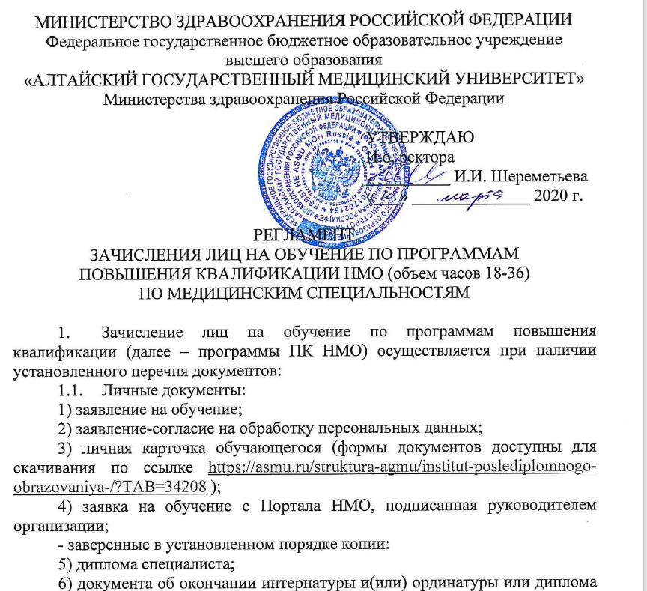
Проверка документов в СЭЗЦ
Регламент зачисления лиц на обучение по программам НМО (18-36 часов)
https://asmu.ru/upload/medialibrary/793/Reglament_po_PK_NMO.pdf

Slide 32
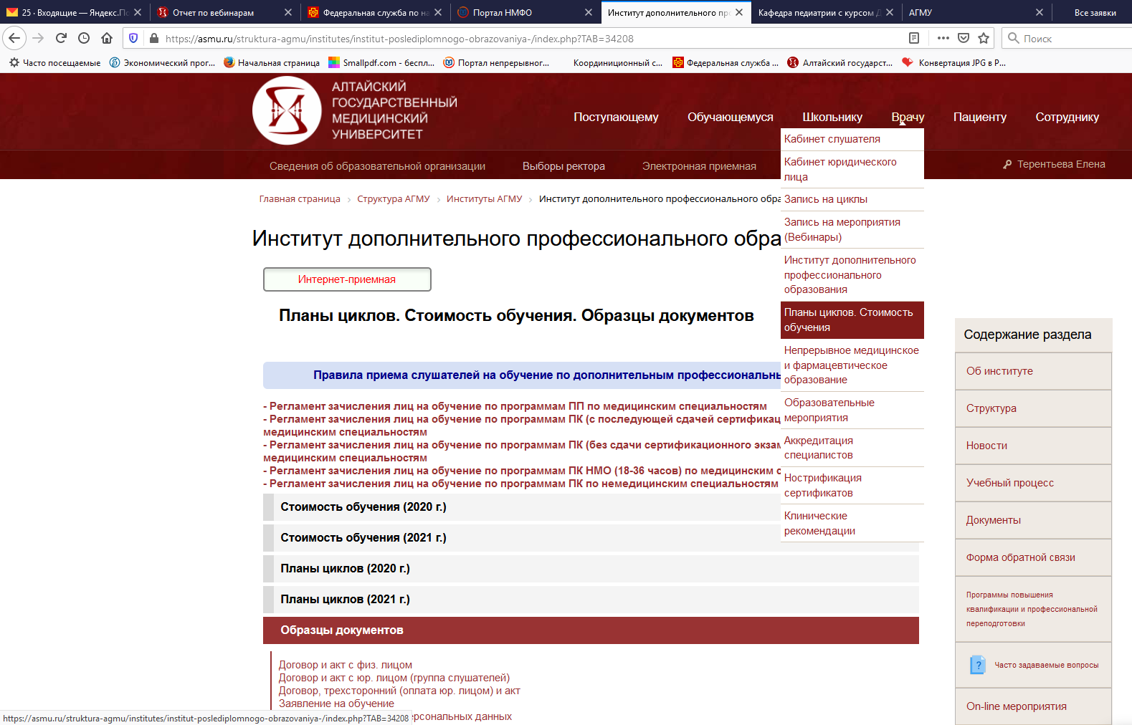

Slide 33
Излишне требуемый перечень документов
трудовая книжка;
сертификат специалиста;
удостоверения о повышении квалификации.

Slide 34
Формы учетно-отчетных документов
по циклам и сроки их представления в ИДПО
Ольга Викторовна Сиденко – специалист по учебно-методической работе отдела дистанционных образовательных технологий института ДПО
тел. 566-875, пр-т Ленина, 40, каб. 119

Slide 35
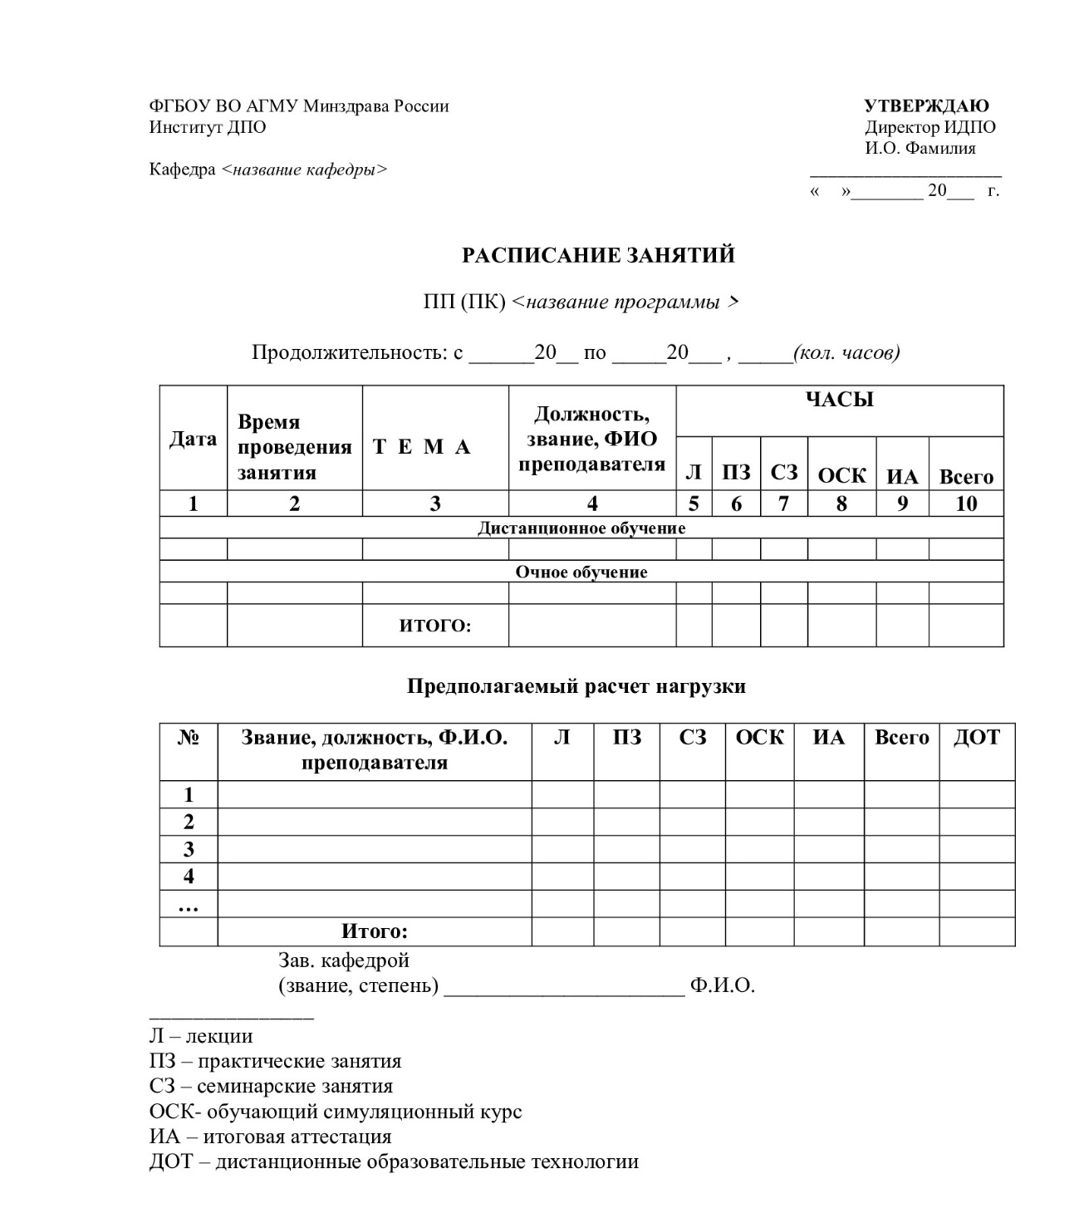
Расписание занятий должно соответствовать
действующему учебному плану.
На утверждение в ИДПО представляется
не позднее 3 рабочих дней
до начала реализации программы.

Slide 36
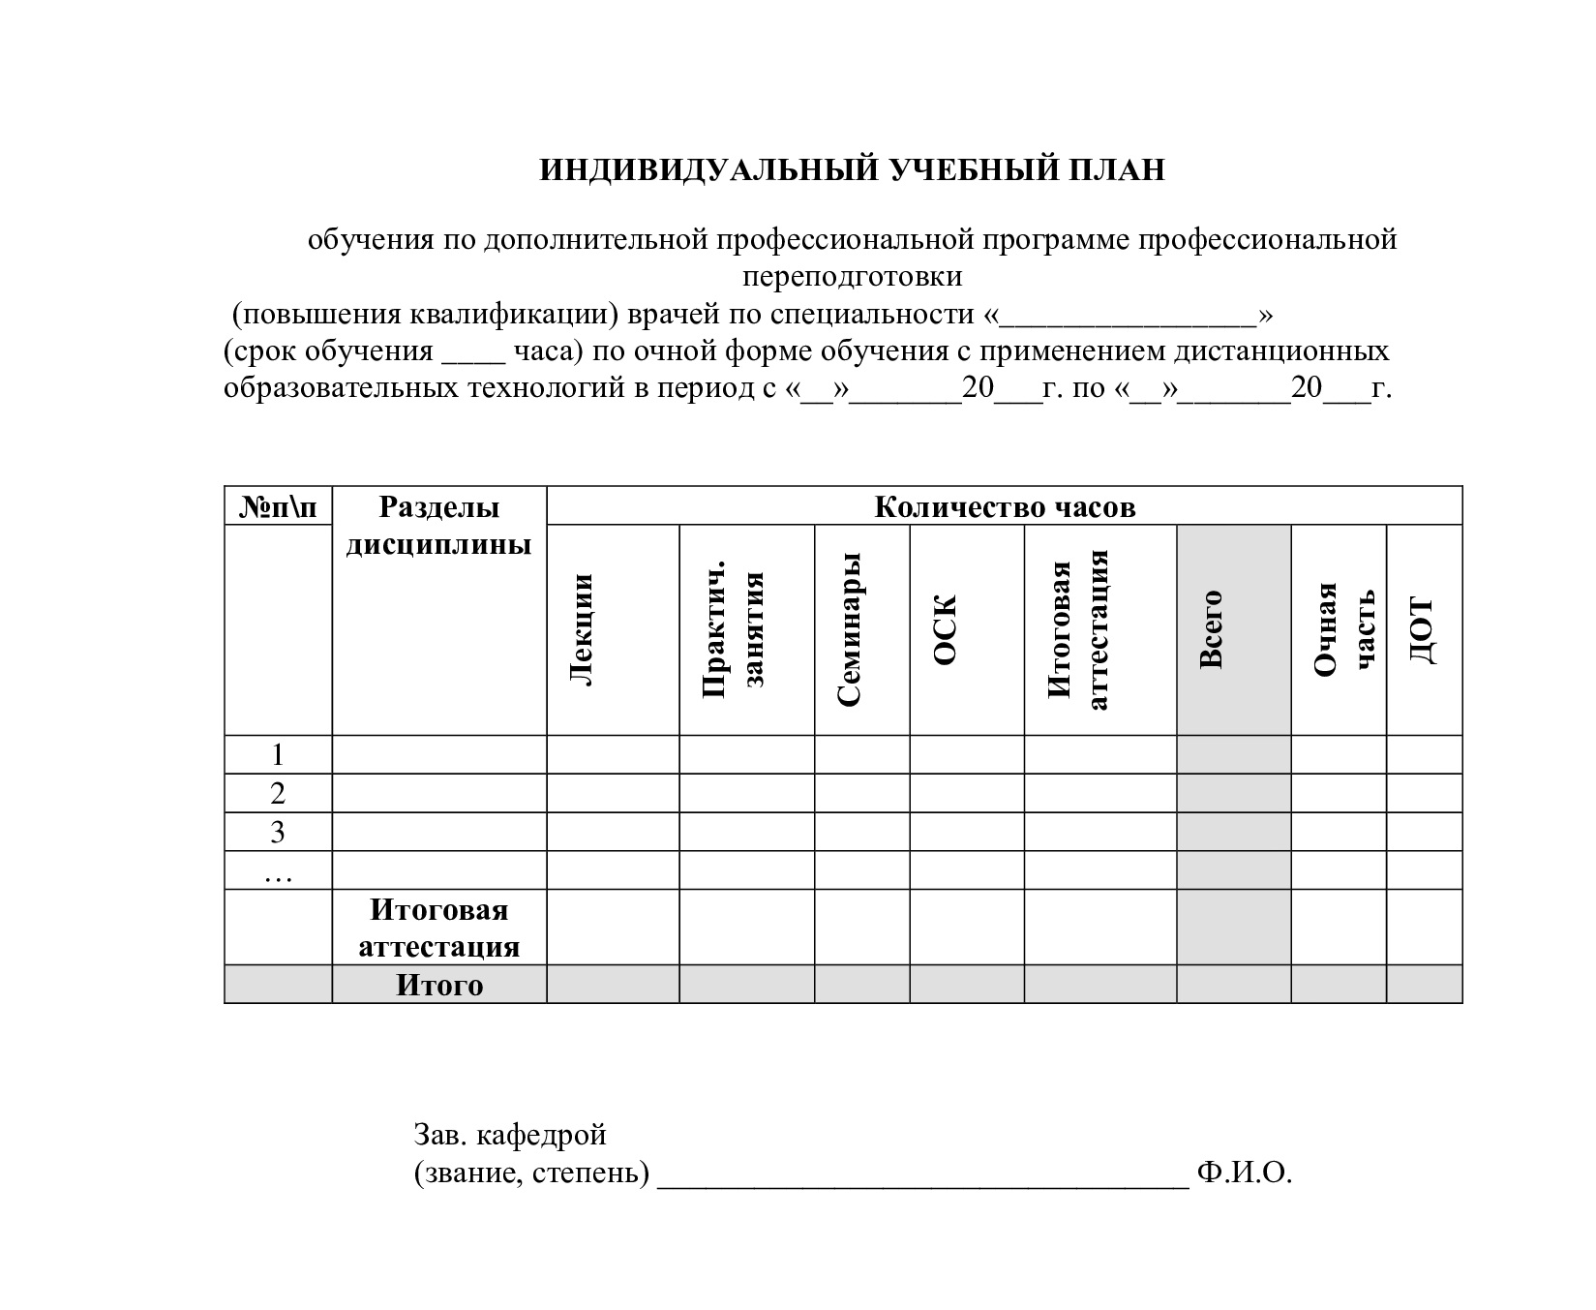
Без внесения изменений в программу позволяет перераспределить часы для выполнения пожеланий заказчика образовательной услуги.
Представляется в ИДПО вместе с расписанием
не позднее 3 рабочих дней
до начала реализации программы.

Slide 37
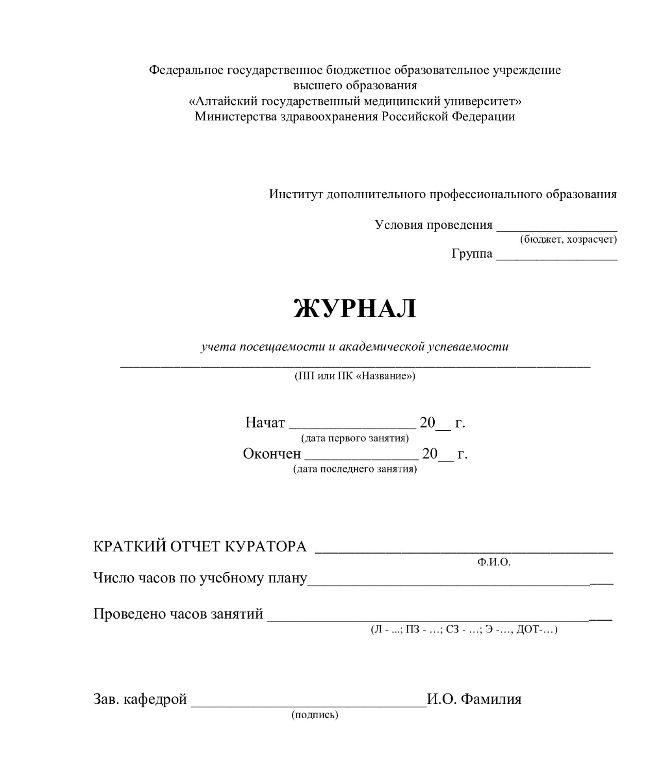
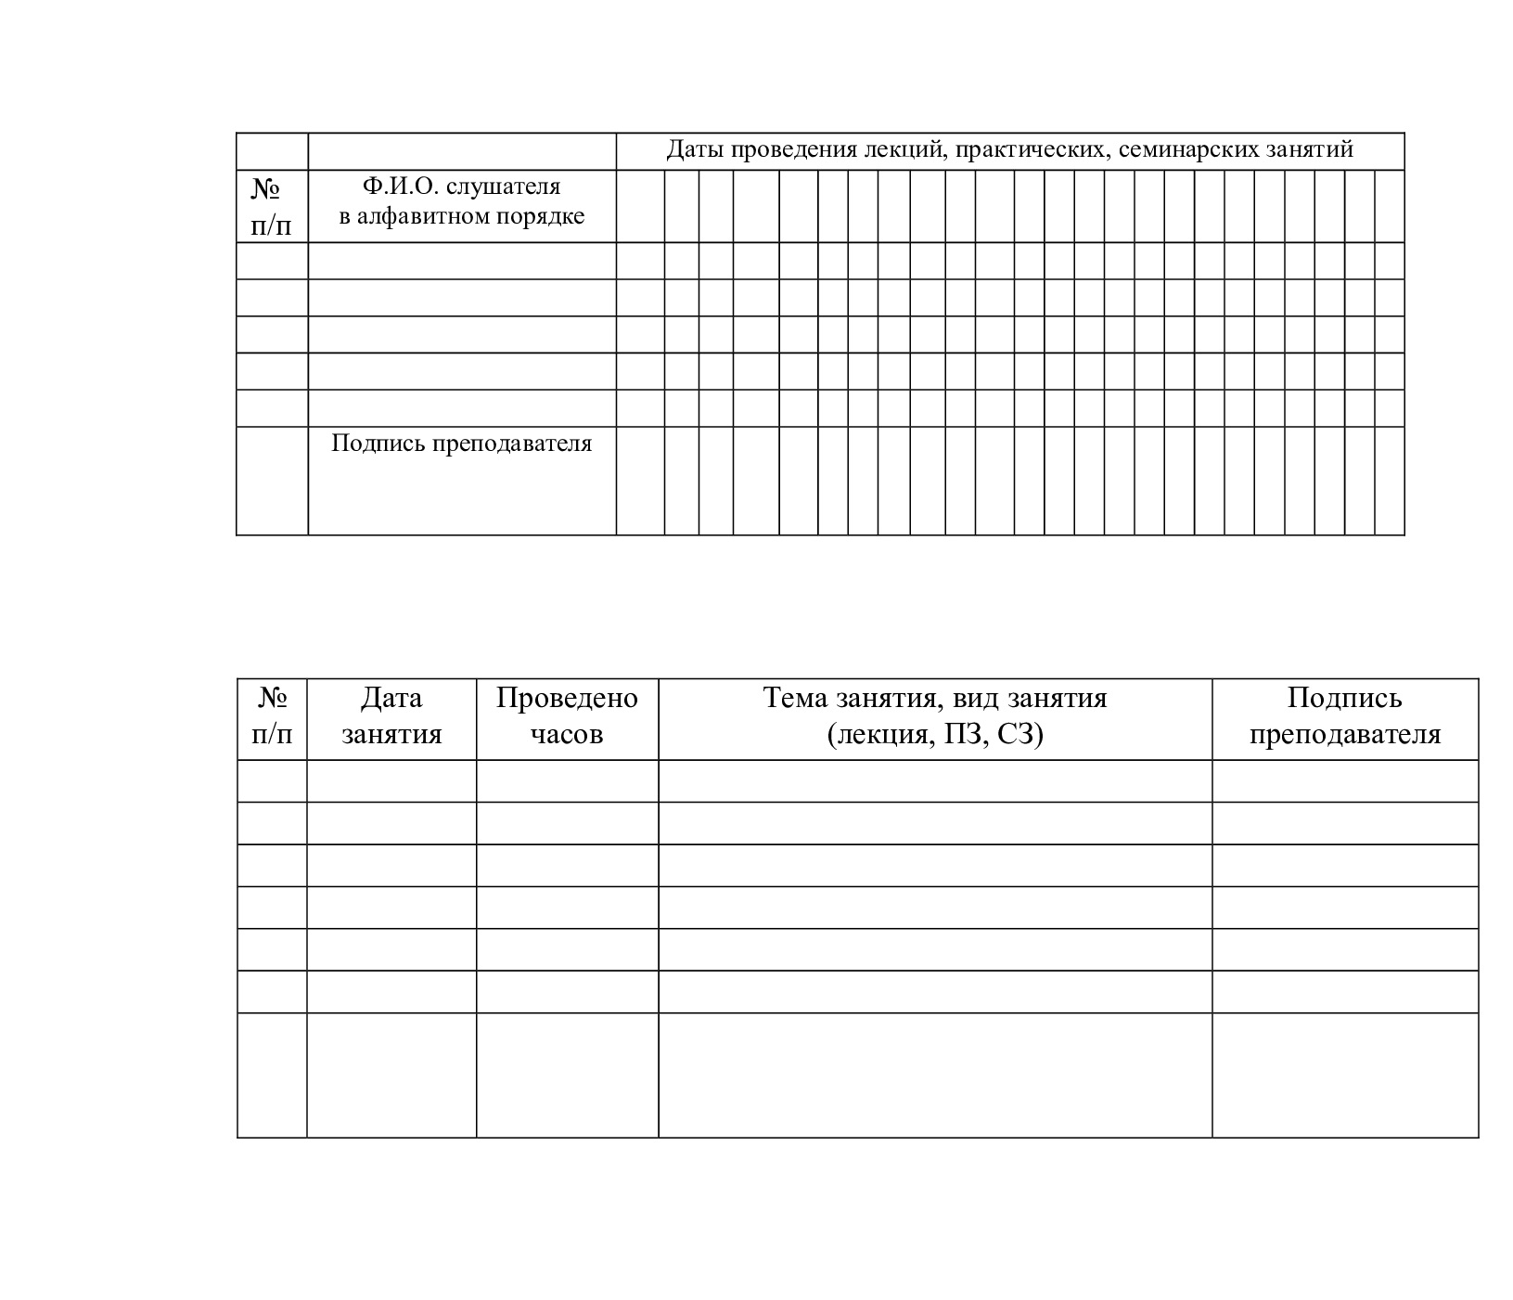
Представляется в ИДПО не позднее 7 рабочих дней
после реализации программы.

Slide 38
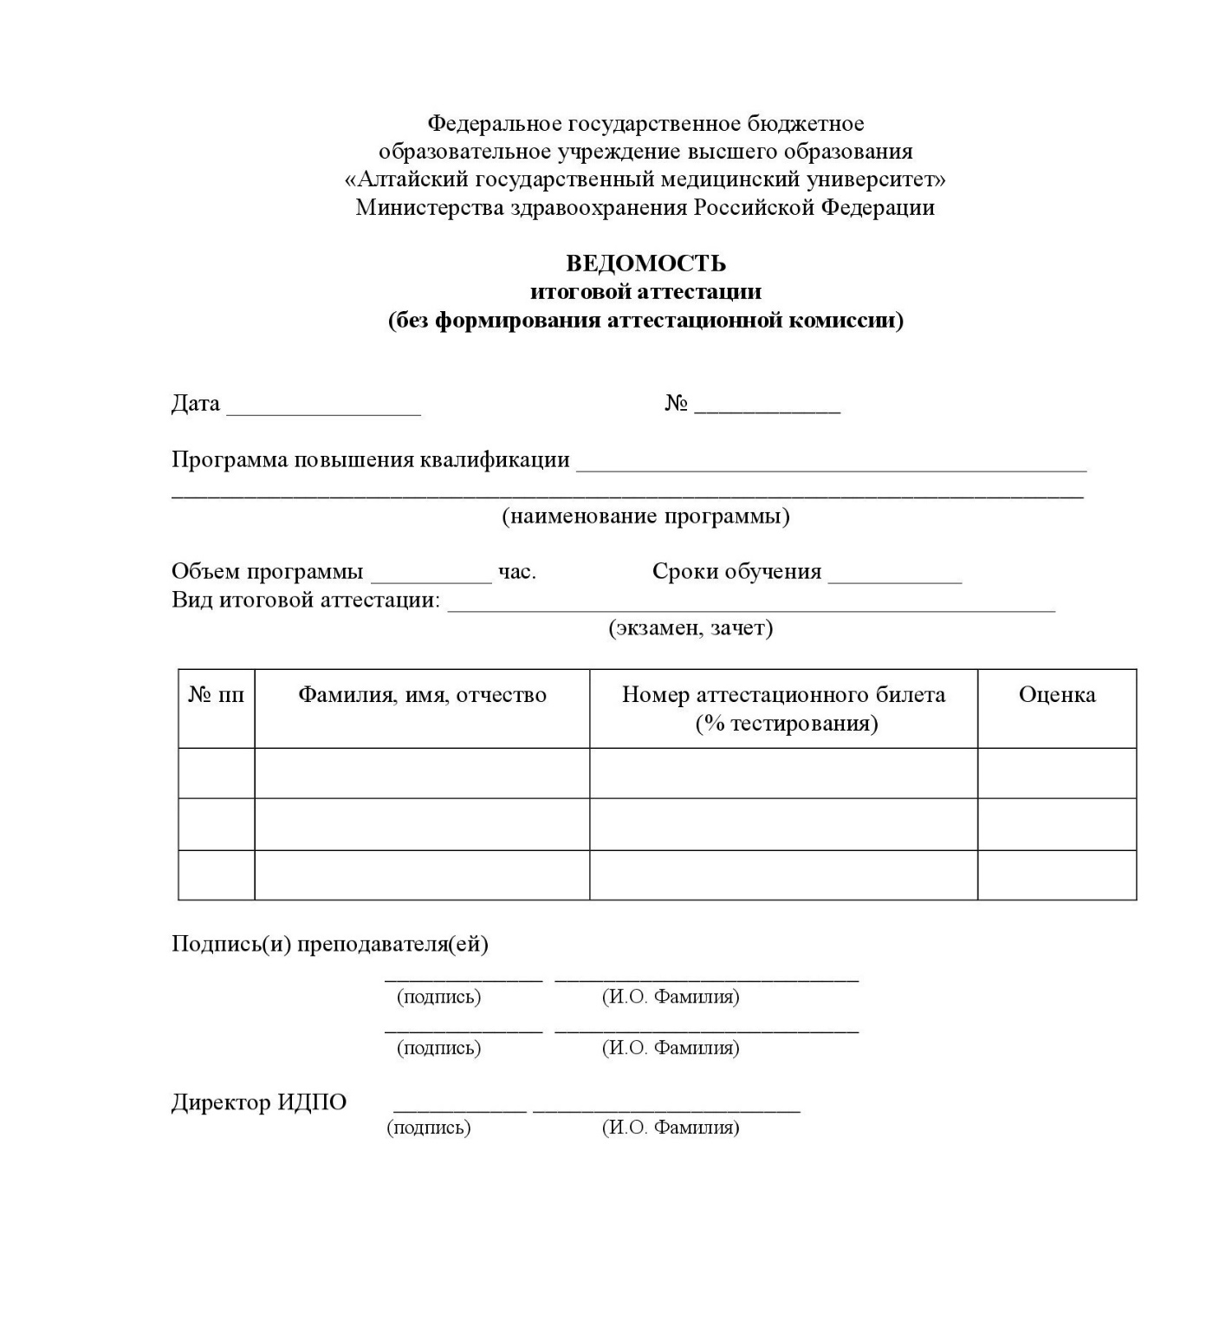
*Дата итоговой аттестации- последний день цикла.
* Номер ведомости указывается кафедрой, ответственной за проведение цикла.
* Необходимо удалять пустые строки в таблице.
* Единый шрифт для всего документа, без выделения курсивом, подчеркиванием и т.д.
* Оценка указывается прописью(«удовлетворительно», «хорошо», «отлично»).
Представляется в ИДПО не позднее 7 рабочих дней
после реализации программы.

Slide 39
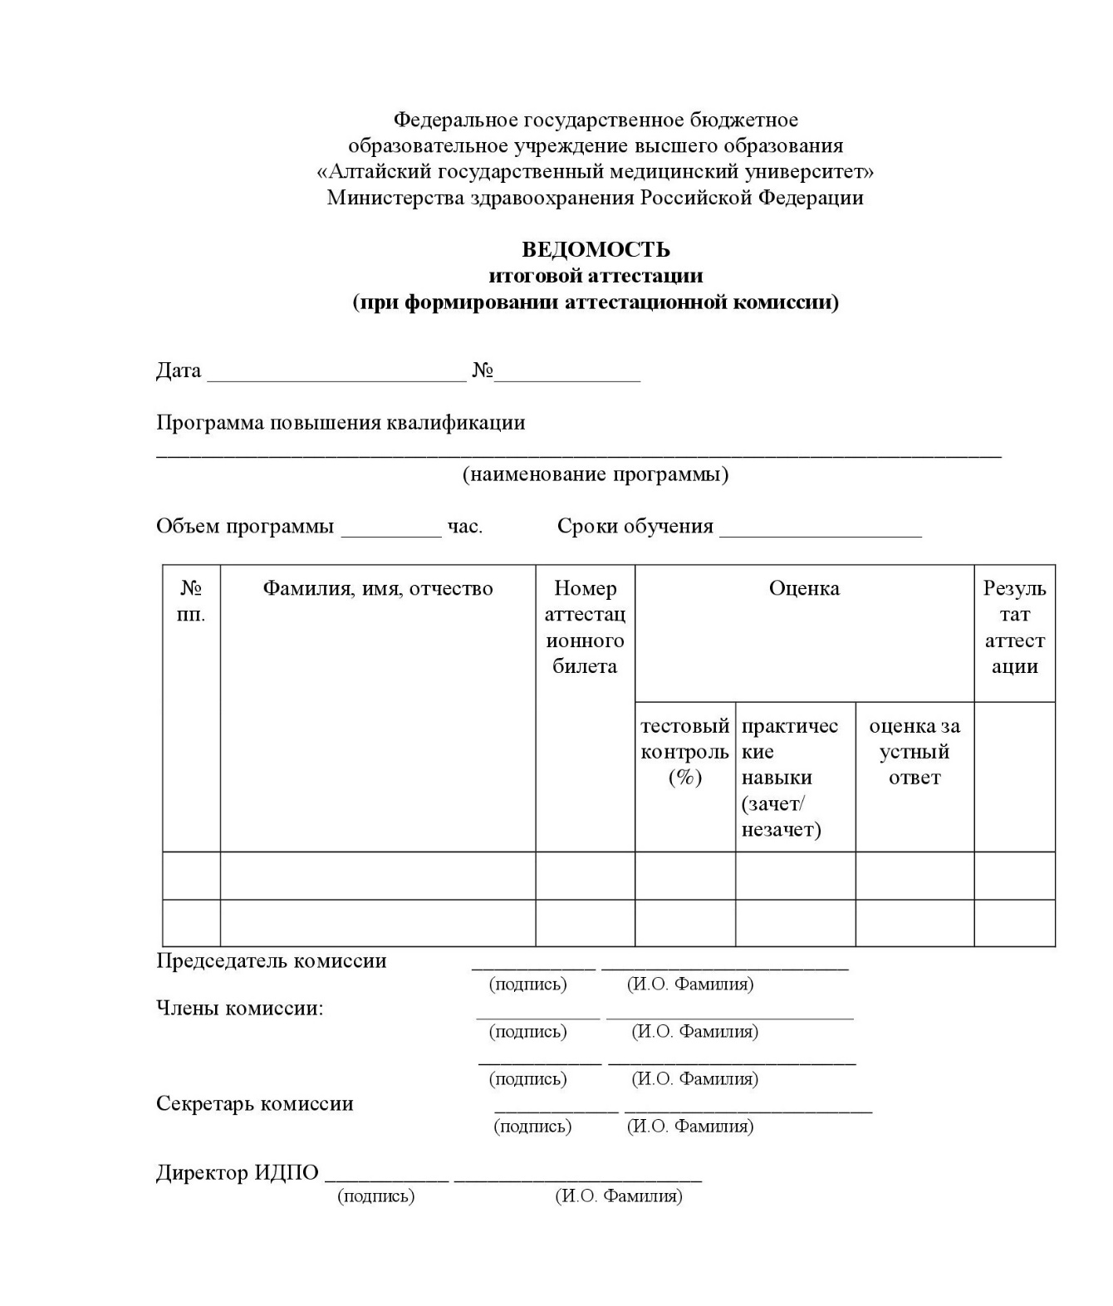
* Комиссия в ведомости указывается
в соответствии с приказом об итоговой аттестации.
(Врачу-ИДПО-Документы-Формы по циклам для кафедр-Приказ)
* О внесении изменений в состав комиссии
необходимо своевременно уведомить ИДПО
(за 2 недели до окончания обучения).
Представляется в ИДПО не позднее 7 рабочих дней
после реализации программы.

Slide 40
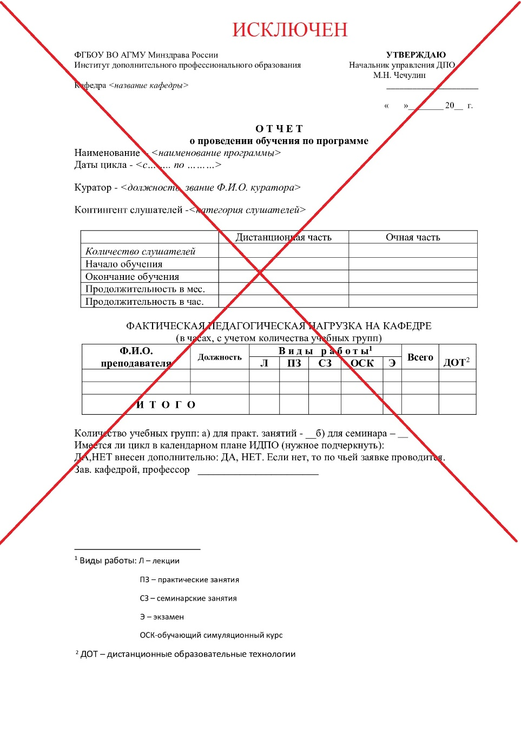
Отчет о проведении обучения по программе
ИСКЛЮЧЕН
из перечня учетно-отчетных документов.

Slide 41
ПРОГРАММЫ ПК
(18 ч., 36 ч., 72 ч.)
ПРОГРАММЫ ПК
(144 ч.)
расписание занятий
индивидуальный
учебный план
за 3 рабочих дня
до начала обучения
в 2х экземплярах
журнал учёта посещаемости
и академической успеваемости
не позднее
7 рабочих дней
с даты окончания
цикла
Ведомость итоговой аттестации
(при формировании аттестационной комиссии)
Ведомость итоговой аттестации
(без формирования аттестационной комиссии)
(https://asmu.ru/struktura-agmu/institutes/institut-poslediplomnogo-obrazovaniya-/)

Slide 42
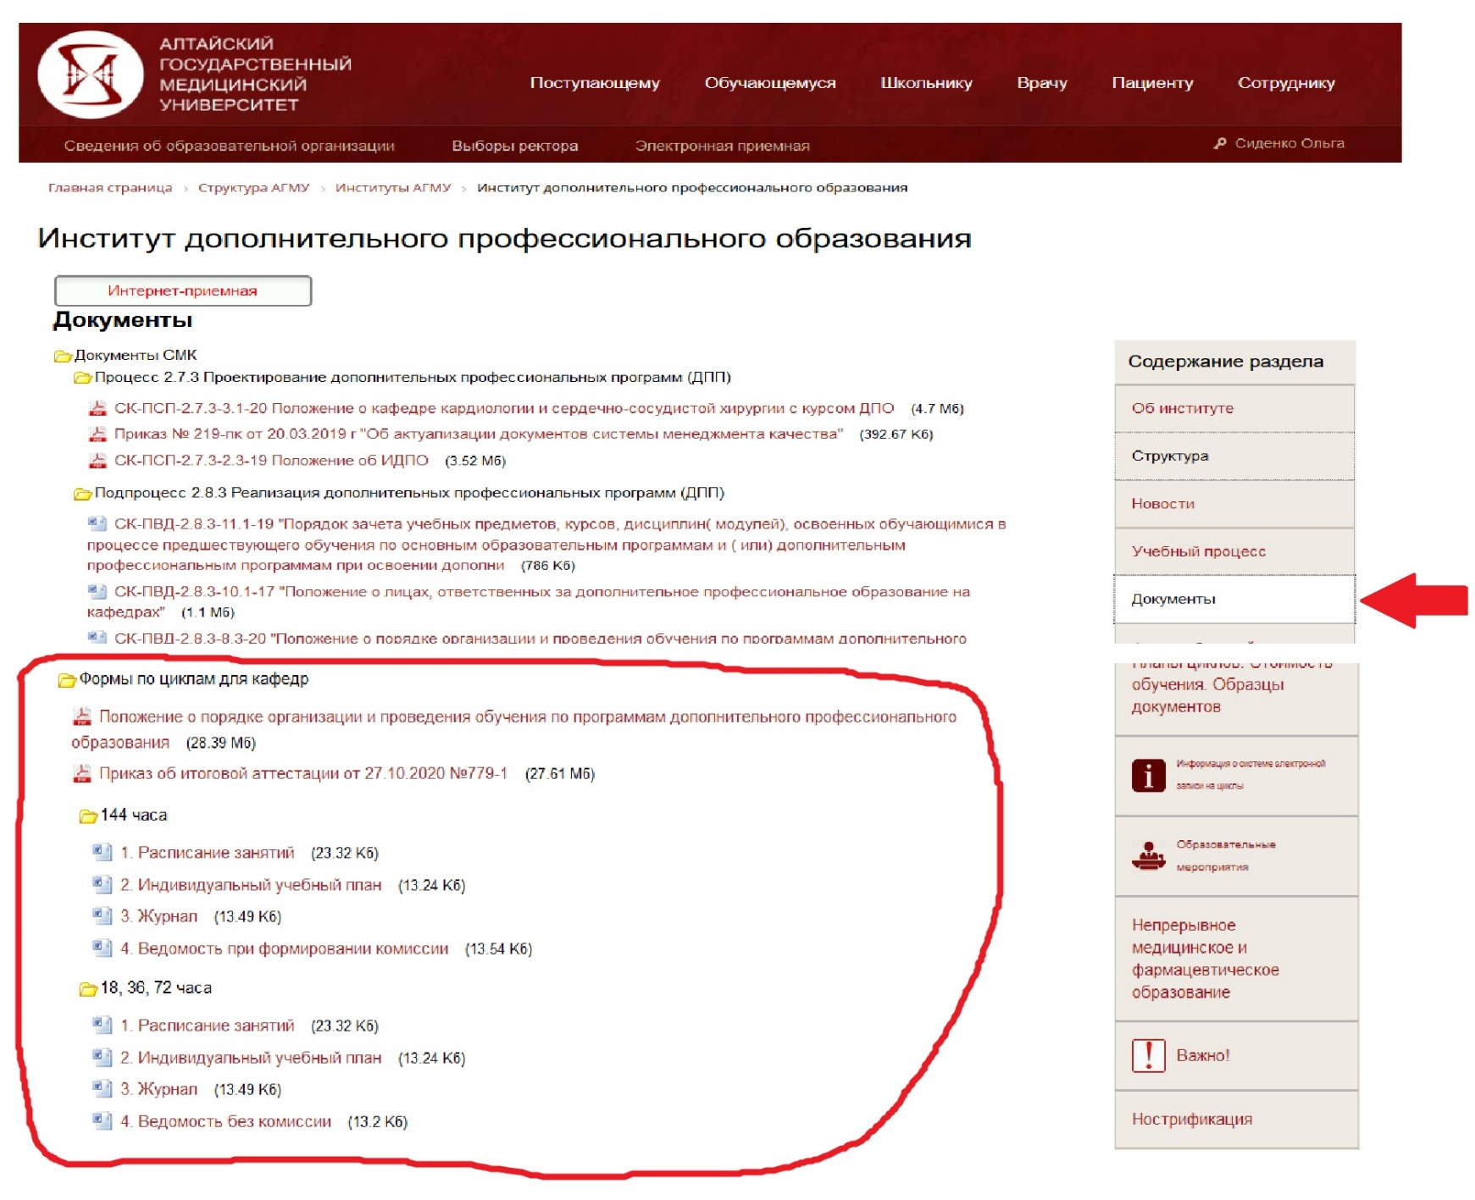
Врачу
ИДПО
Документы
Формы по циклам для кафедр
Ссылка https://asmu.ru/struktura-agmu/institutes/institut-poslediplomnogo-obrazovaniya-/?TAB=DOC

Slide 43
Спасибо за внимание!
Отдел дистанционных образовательных технологий института ДПО
566-875, пр-т Ленина, 40, каб. 119

